Slide 1
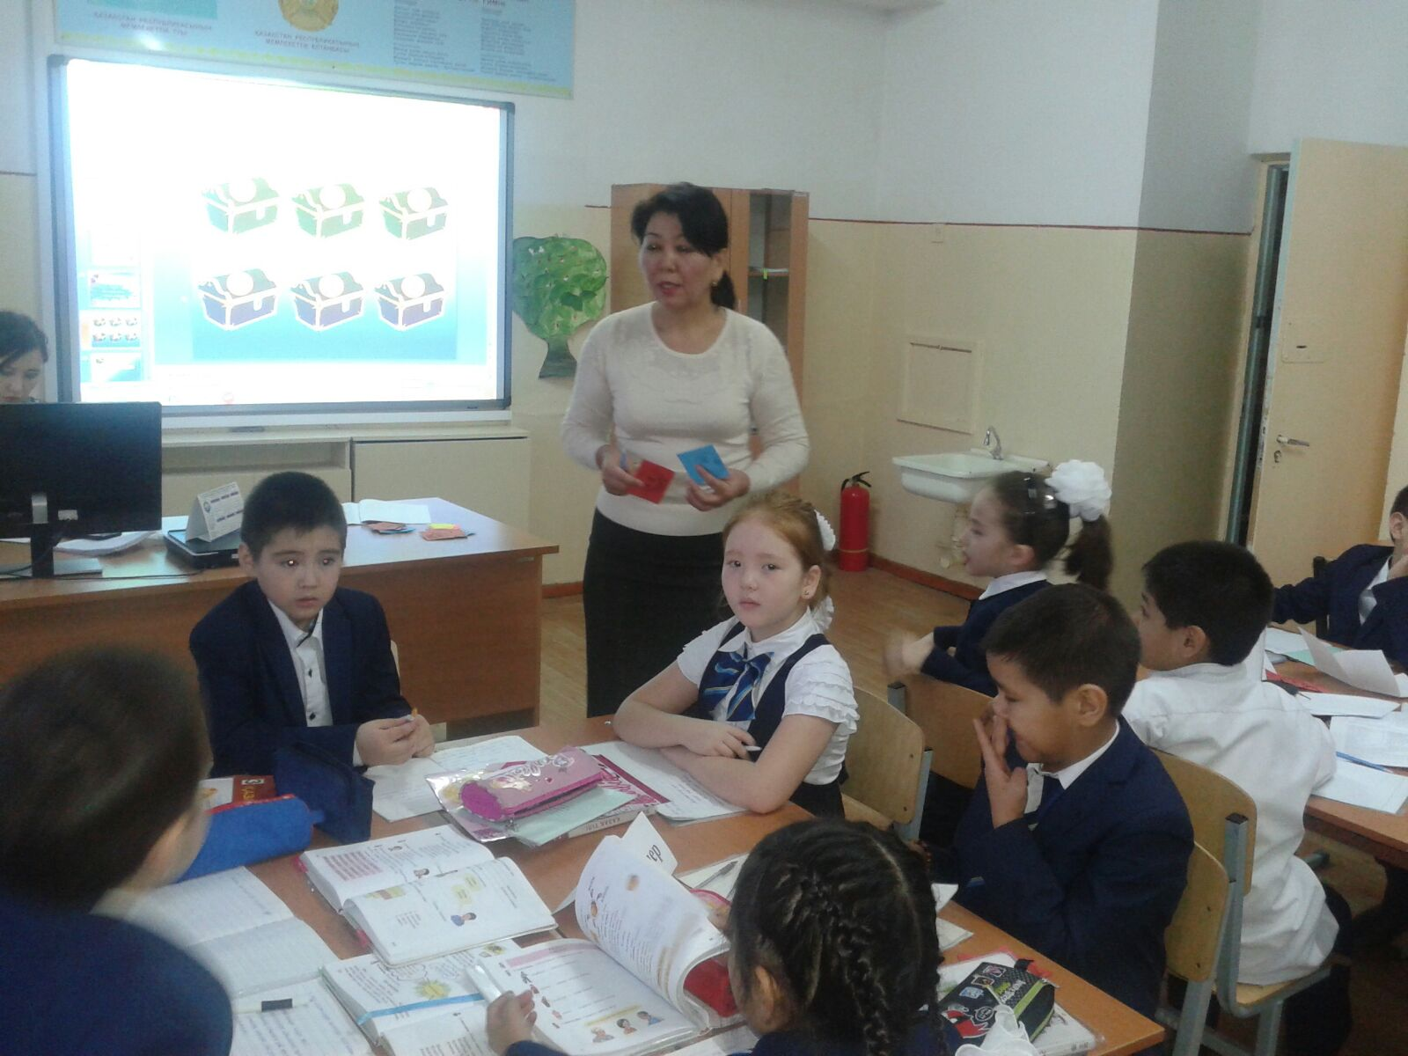
Семинар
Профессиональная культура учителя

Slide 2
Забывайте о своих собственных неприятностях. Пытаясь дать немного счастья другим, Вы в первую очередь поможете себе.
Д. Карнеги

Slide 3
Основные понятия педагогической этики рассматривались
Античными философами (Демокрит, Платон, Арис-
тотель)
Основоположниками теории педагогики (Я.А.Каменс-
кий, Г.Пестолотции)
В годы советской власти, этические нормы деклари -
ровались от имени государства.
Современная модель образования направлена на повышения статуса педагога. 2010 – год учителя.
Над повышением статуса педагога должны работать не только президент и государство, но и каждый из нас. (гражданин - гражданственность).

Slide 4
Ребенок воспринимает любой урок, как нечто целое, состоящее из неразрывно связанных частей, и поэтому отношения к предметным знаниям опосредуется отношением к учителю.

Slide 5
Миссия школы с точки зрения личностного подхода
Ученик – не средство, а цель образования
Ученик- субъект образовательного процесса, имеющий право на участие в нем, на его изменение, на собственную позицию, на выбор путей, обеспечивающих продвижения его к желаемому результату
Воспитание без диалога с учеником, без уважения к нему – подавление
Школа хороша, если в ней хорошо каждому ребенку

Slide 6
Работа по группам
1 группа. Определить наиболее значимые составляющие профессиональной культуры учителя
2 группа. Основные качества личности учителя
3 группа. Чего не имеет права делать учитель-профессионал с точки зрения пед.этики
4 группа. Взаимоотношение «Учитель-учитель»
5 группа. Взаимоотношение «Учитель-ученик»
6 группа. Взаимоотношение «Учитель-родитель»

Slide 7
Составляющие профессиональной культуры учителя:
Профессиональная квалификация,
Нравственная культура,
Педагогическая этика (правила поведения, внешний вид и т.д.),
Коммуникативная культура,
Информационно – технологическая культура

Slide 8
Основные качества личности учителя:
Ум,
Интеллектуальные способности,
Доброта,
Любовь к детям,
Выдержанность,
Терпение,
Открытость,
Коммуникабельность,
Юмор,
Ответственность,
Исполнительность.

Slide 9
Наиболее распространённые нарушения в этике поведения учителя:
Обращение к ученику по фамилии.
Отсутствие извинения в адрес ученика в случае своей оплошности.
Приказной, административный характер просьб учителя без приглашающей интонаций, без слова «пожалуйста».
Невнимание к ответу ученика (прерывание речи ученика, беседа с другими во время ответа).
Постановка ребёнка в неудобное, унизительное положение на уроке.
Сравнение ученика с другим учеником, а не с самим собой.

Slide 10
Наиболее распространённые нарушения в этике поведения учителя:
Неумение выразить веру в ученика.
Отсутствие доброжелательности к учащимся, нежелание учителя расценить поступок ученика в благоприятном для него смысле.
Неумение признать взрослость школьника, его право на другое мнение.
Неудачи ребёнка в учении нисколько не должны снижать общее уважение к нему как к человеку. Надо уметь разводить учебную отметку и оценку личности.
Не позволяйте себе того, за что ругаете ребёнка!

Slide 12
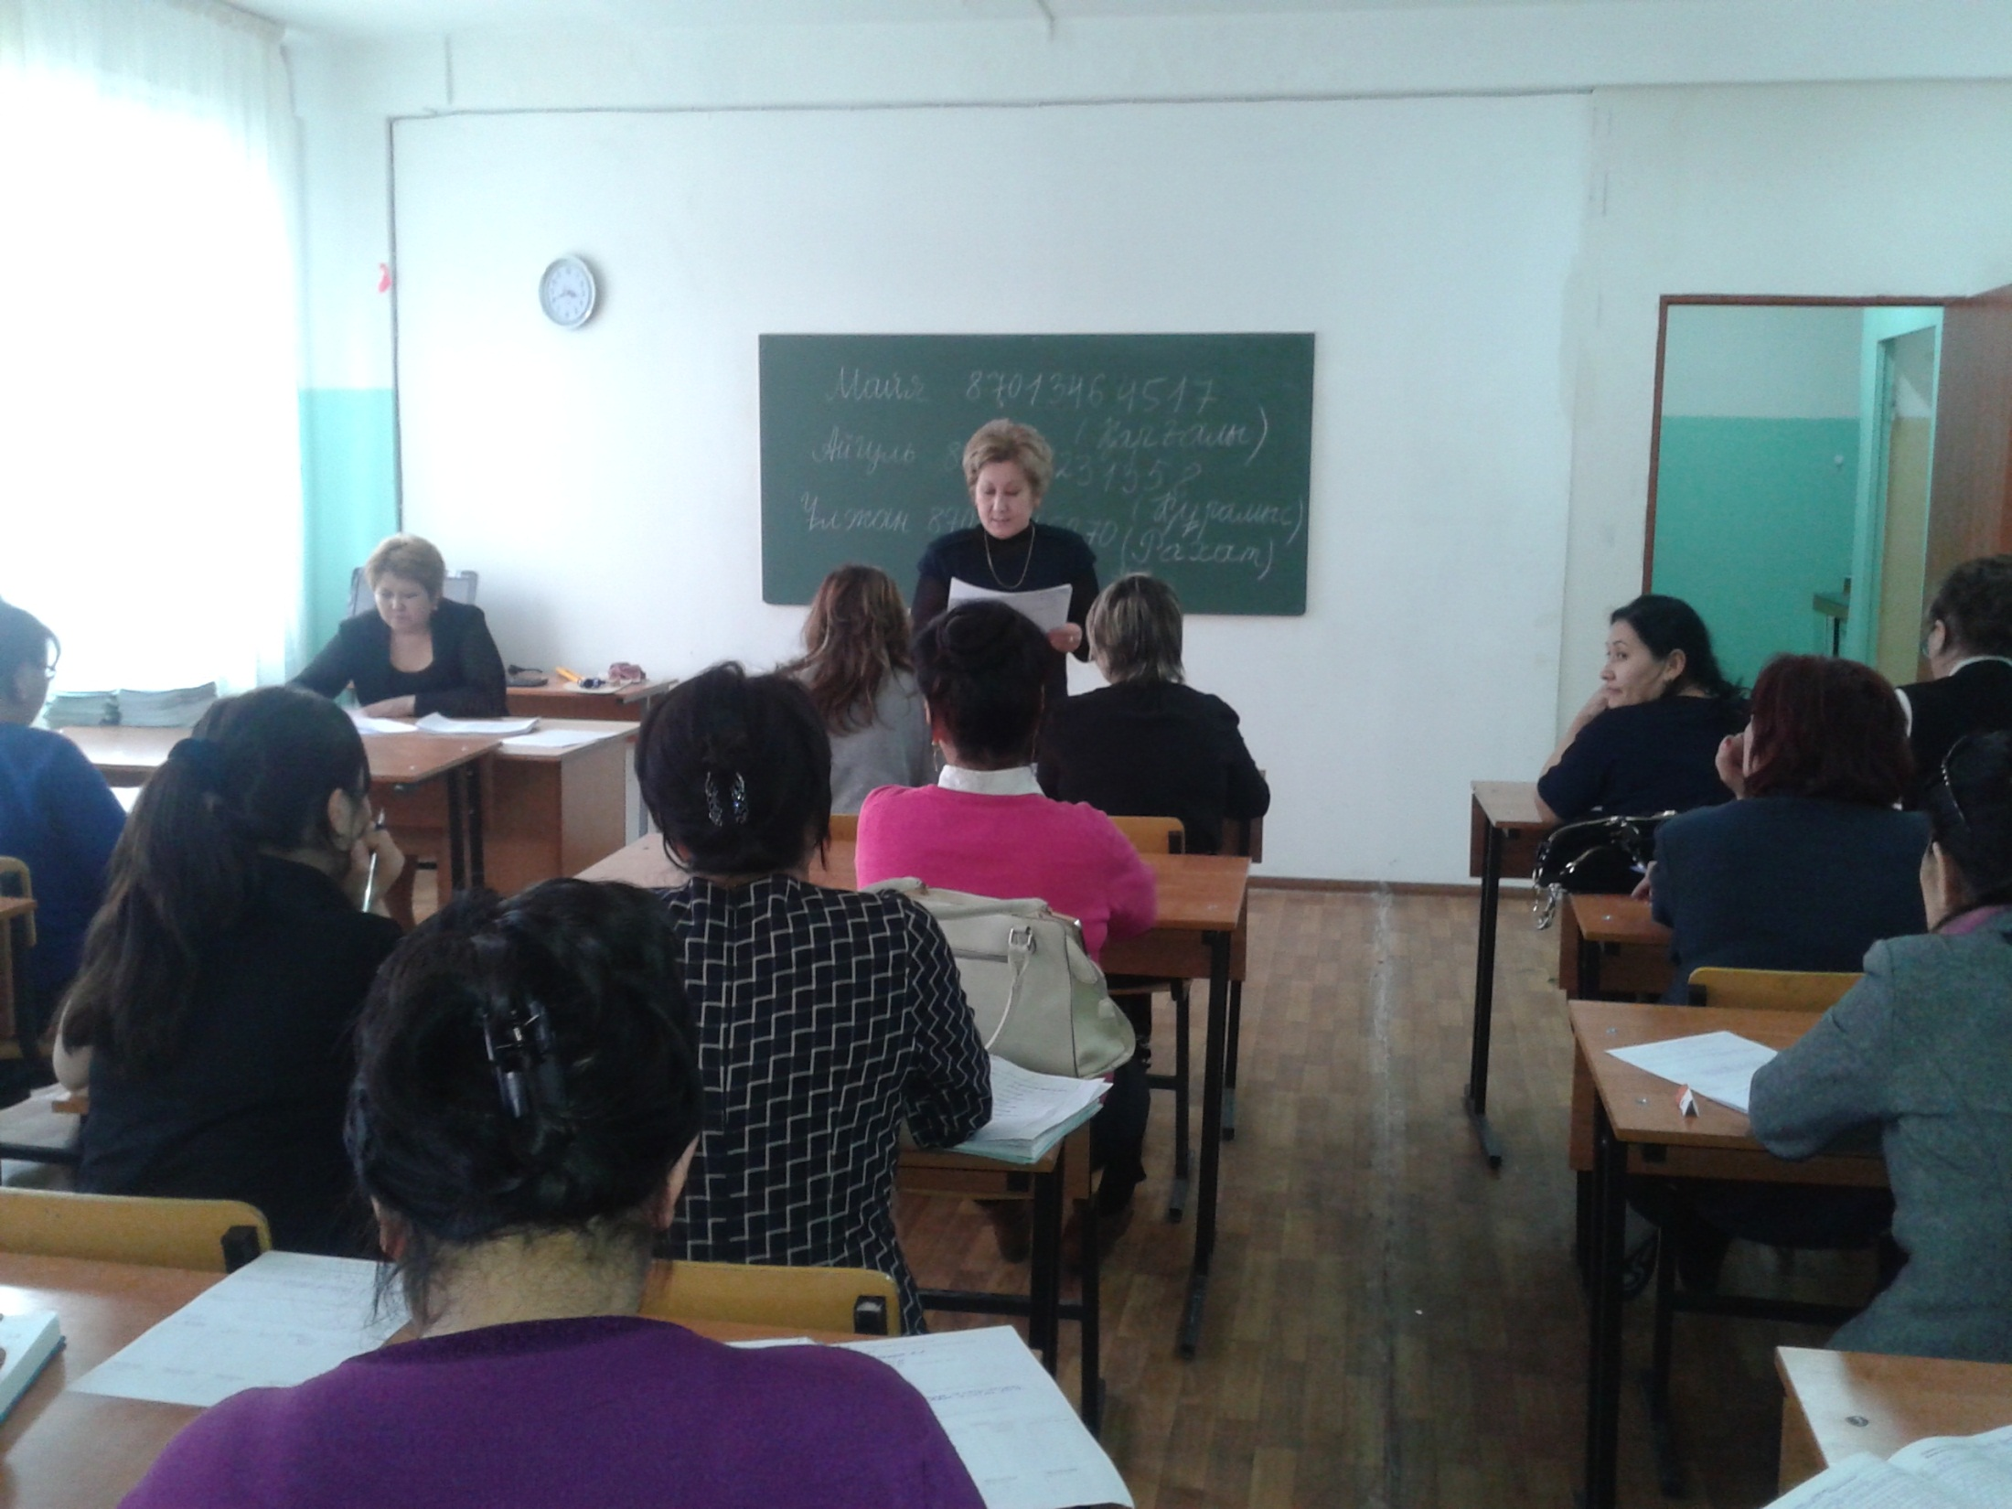
«Учитель - учитель»
К группе чувств, которыми руководствуются учителя в своих отношениях с коллегами по работе, прежде всего относятся:
Солидарность,
Коллективизм,
Взаимопомощь,
Взаимопонимание,
Взаимоуважение,
Взаимная требовательность,
Ответственность,
взаимоконтроль.
Очень важны такие качества, как честь и гордость. Учитель начинает дорожить тем доверием, которое ему оказано, и гордится результатами своего труда.
Если же в коллективе отсутствует откровенный анализ ошибок и недостатков в работе, гордость учителя может перерасти в гордыню, которая представляет собой переоценку своих заслуг, приводящую к нежеланию считаться с общественным мнением, неприятием замечаний в свой адрес.

Slide 13
«Учитель - ученик»
Позицию «учитель – ученик» связывают тесные духовные узы. Хотелось бы чтобы они были достаточно прочными и день ото дня только укреплялись. Ребёнок воспринимает любой урок как нечто ценное, состоящее из неразрывно связанных частей, и поэтому отношение к предметным занятиям опосредуется отношением к учителю. Поэтому следует руководствоваться следующими рекомендациями:
Нельзя быть олицетворением лозунга «Учитель всегда прав!».
Нужно быть человеком, а если получится, то человеком с большой буквы.
Не надо стесняться признаваться в собственных ошибках, нужно быть честным с детьми, добрым, но не добреньким.
Не давать обещания, которые не можешь выполнить.
Быть оптимистом.
Быть активным и инициативным.
Быть простым и человечным, сохраняя дистанцию между собой и учениками – установить её снова будет гораздо труднее.

Slide 14
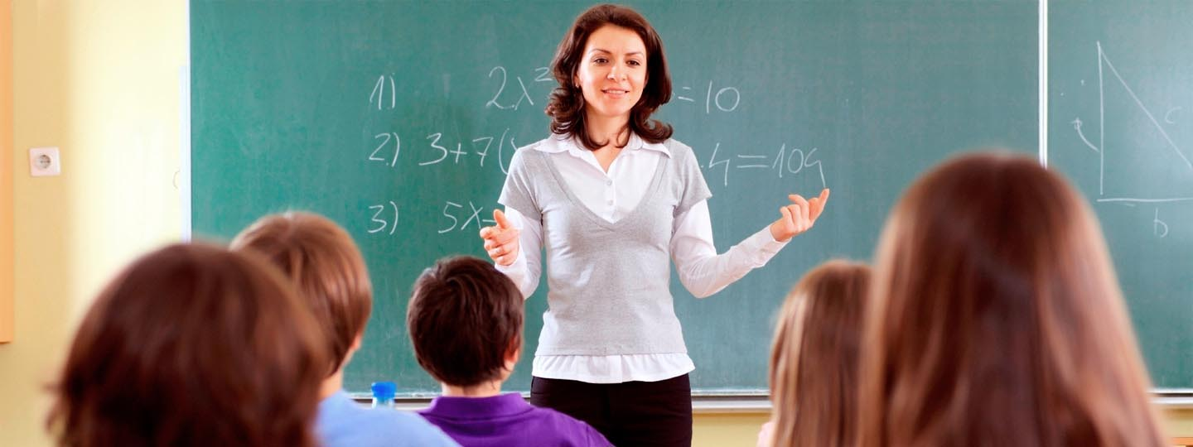
«УЧИТЕЛЬ - РОДИТЕЛИ»
Родитель ребёнка не твой ученик, не твой враг, а друг, советчик, единомышленник.
Стремись наладить деловые связи с родителями. Активно привлекай родителей к воспитательной работе с детьми, опирайся на их помощь.
На первом родительском собрании определи дела родителей на весь год – и сразу увидите, на кого можно опереться, а кто всегда будет в стороне.
На общем родительском собрании говори о планах, проблемах всего класса, а не некоторых детей.
Старайся постепенно создать работоспособный родительский комитет, это очень помогает в решении практически всех вопросов классной жизни.
Никогда не говори родителю, что его ребёнок плохой, не ругай детей в присутствии других родителей, тем более на родительских собраниях.
Будь открытым всем, но не вступай с родителями в дружеские отношения.
Не старайся угодить всем родителям сразу, иначе они поймут, что в тебе нет принципиальности, твёрдости характера.

Slide 15
Рекомендации учителю
1.Во взаимодействии и взаимоотношениях с воспитанниками должно быть меньше формализма, больше человеческих отношений.
2. Главное – не воспитывать ребят, а жить с ними совместной деятельностью. При этом к воспитанникам относись так, как хочешь, чтобы они относились к тебе.
3. Учащиеся, не нашедшие подтверждения своих способностей к обучению хотя бы по одному предмету, теряют интерес к школе вообще. Лучше больше хвалить и меньше ругать, исповедуй педагогику успеха – она приносит хорошие результаты.
4.Силы и время, потраченные на организацию насыщенной классной жизни, на культурное развитие учеников, никогда не будут потрачены напрасно.
5. Главное – найти какое-либо интересное дело, в которое ты можешь вовлечь детей, стать им интересными, тогда они будут к тебе прислушиваться, им будет интересно с тобой, а тебе – интересно с ними.
6.Дети в классе – твоё отражение; старайся постоянно работать над собой.

